Slide 1
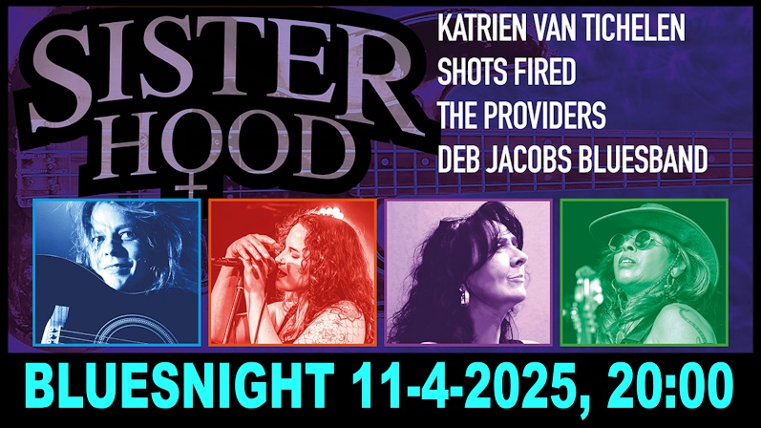
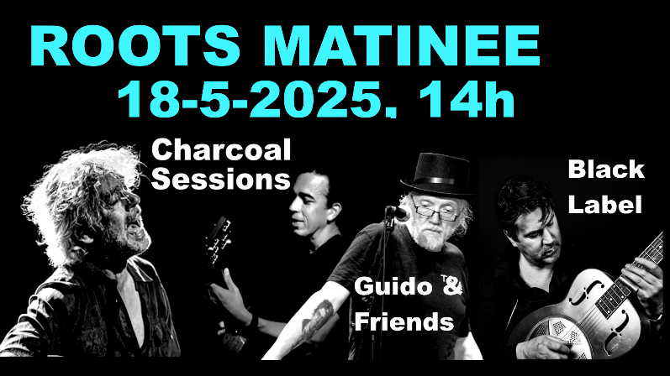
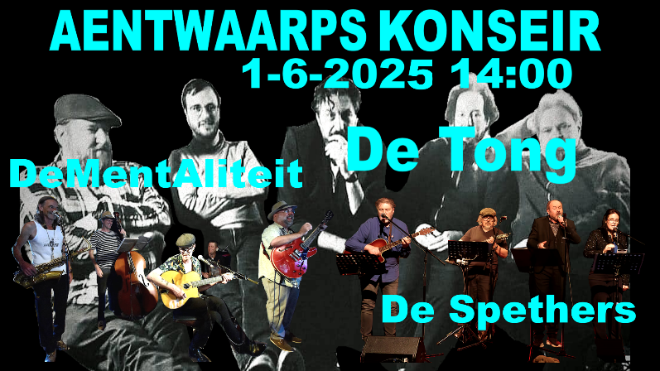
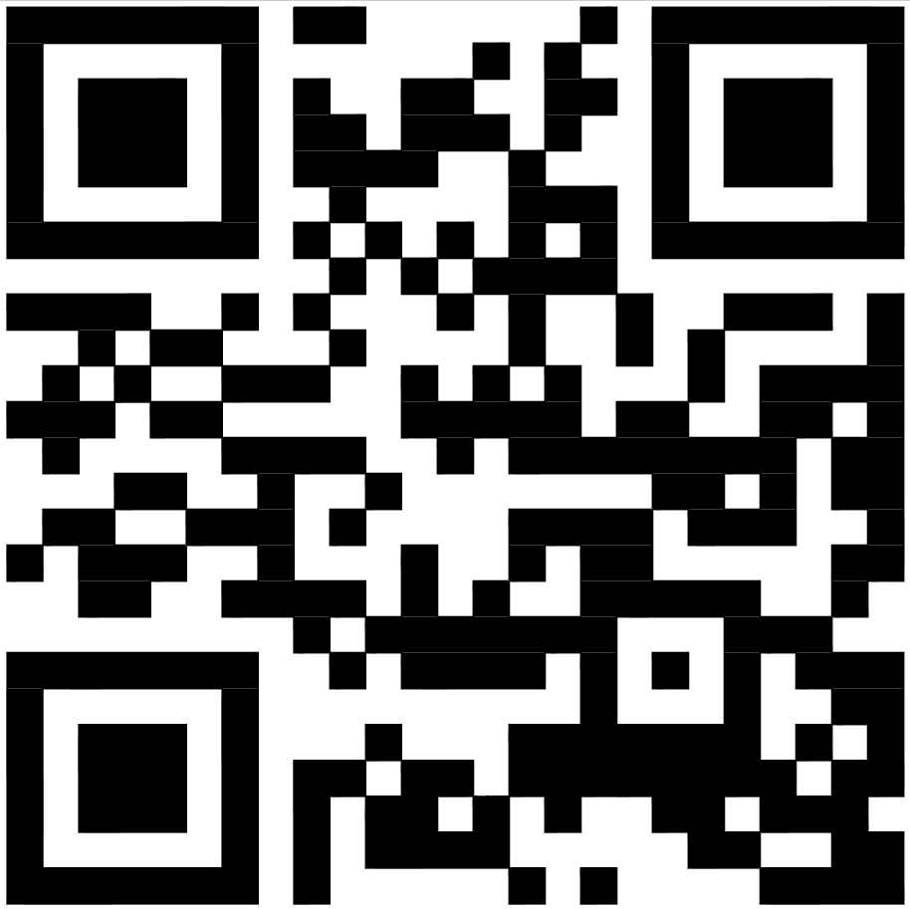
www.kikh.be
Deuren 19:00
E-ticket 24€
Kassa 28€
Deuren 13:00
E-ticket 18€
Kassa 22€
Deuren 13:00
E-ticket 18€
Kassa 22€

Slide 2
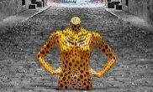
www.kikh.be
BLUESNIGHT 11-4-2025
SISTERHOOD OVER THE ACTS:
Katrien Van Tichelen, Nieke Lenaerts, Janne Swolfs en Deborah jacobs
Déze 4 frontvrouwen vrouwen kwamen elkaar tegen in de Antwerpse BluesRock-scéne. Het voelde onmiddellijk als “Sisters in Arms”. Een warm project was geboren, onder de vleugels van de KIKH-Bluesnight curator: JAN MEIJERS (Blue Blot).
ROOTS matinee 18-5-2025
Guido & Friends
Black Label
CHARCOAL SESSIONS
Deze 3 groepen nemen je mee naar de wondere wereld van de allermooiste roots, americana en folkmuziek ... Een hartverwarmende ervaring voor de ware muziekliefhebber.
Met oa nummers van of geïnspireerd door ROBERT JOHNSON, de Delta- & New Orleans- Blues.
Paul Hofman ART
AENTWAARPS KONSEIR 1-6-2025
De Spethers
DeMentAliteit
DE TONG
1ste zondag van Juni, de focus op ‘t “AENTWAARPS”. De Spethers met een luchtig en gevarieerd genre, DeMentAliteit met Django, Tango en Bohemerklanken, De TONG met pure onvervalste Antwerpse FolkRock.

